Slide 1
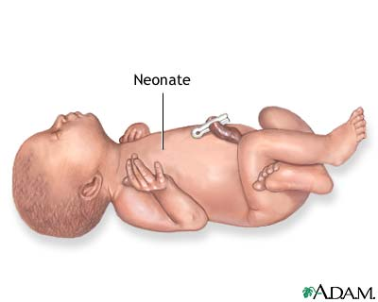
Khám trẻ sơ sinh
BS.Nguyễn Thu Vân
Bộ môn Nhi

Slide 2
Mục tiêu
  1. Trình bày được các nguyên tắc khám trẻ sơ sinh
  2. Thực hiện khám, đánh giá tuổi thai ở trẻ sơ sinh

Slide 3
Đại cương
Khám trẻ sơ sinh được thực hiện ngay sau đẻ, khám thường kỳ cho tới khi trẻ được xuất viện và trong khám thường quy định kỳ trong suốt giai đoạn sơ sinh.

Slide 4
Nguyên tắc khám trẻ sơ sinh
Tư thế khám
Điều kiện phòng khám
Rửa tay trước khi khám
Quy trình khám

Slide 5
Đánh giá ban đầu
ABC
Tri giác trẻ
Nhịp thở
Nhịp tim
Nhiệt độ
Độ bão hòa oxy máu mao mạch (Sp02)
Cân nặng, chiều cao, vòng đầu trẻ

Slide 6
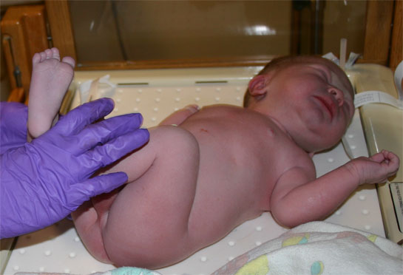
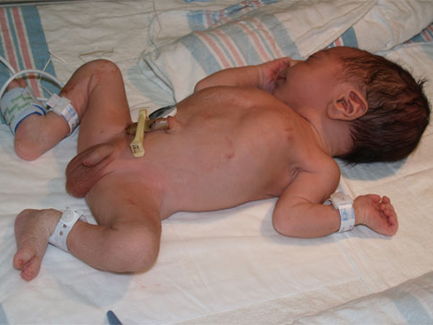
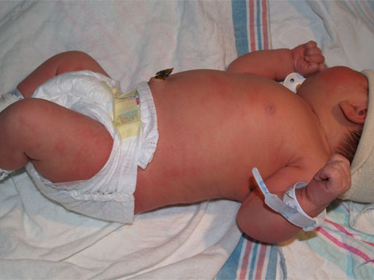
Hình thể ngoài
Kích thước trẻ

Slide 7
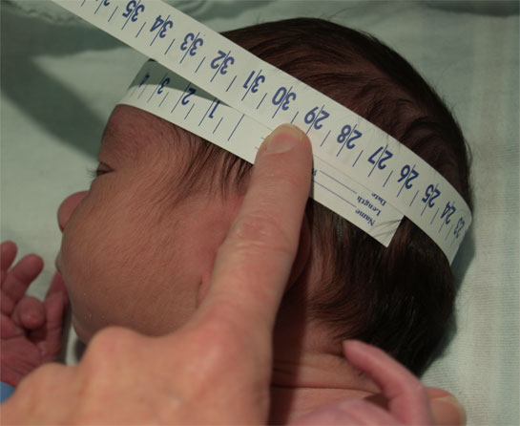
Đo vòng đầu

Slide 8
Hình thể ngoài
Quan sát tư thế và vận động chi của trẻ
Tiếng khóc của trẻ: khóc yếu→ ngạt, nhiễm trùng, nhiễm toan chuyển hóa…? khóc thét từng cơn→ chấn thương, chảy máu trong sọ…?

Slide 9
Da
Hồng hào
Vàng da
Bầm tím
Tím
Ban ngoài da

Slide 10
Khám đầu mặt
Hình dạng đầu
Thóp trước, sau
Đường khớp
Mắt
Mũi
Môi, miệng, vòm miệng
Tai
Cổ
Notes:
Low set ears?,Preauricular pits, External meatus tie
Natal teath
Choanal atresia
Epstein pearls
Cleft, submucosal

Slide 11
Đầu
Dấu hiệu của can thiệp thủ thuật sản khoa: giác hút hay forcep
Bướu huyết thanh
  Khối ở 1 vùng trên da đầu
  Vượt qua rãnh liên khớp
  Tự hết trong vài ngày
Tụ máu dưới màng xương
  Trẻ thường có biểu hiện thiếu máu
  Khối máu tụ không vượt quá rãnh khớp

Slide 12
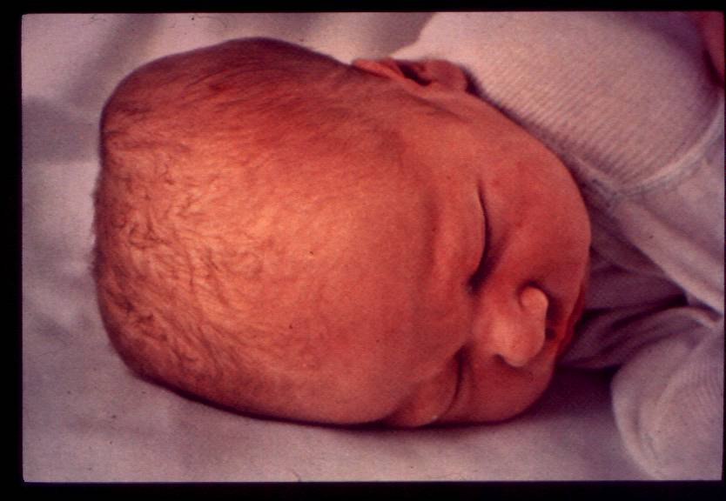
Tụ máu màng xương

Slide 13
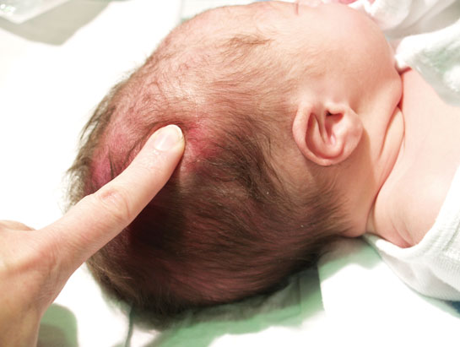
Bướu huyết thanh

Slide 14
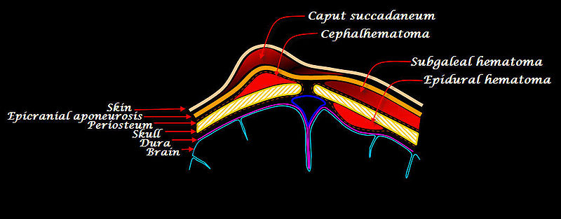
Chảy máu vùng da đầu ở trẻ sơ sinh

Slide 15

Khám ngực và bụng

Slide 16
Quan sát lồng ngực
Núm vú và tổ chức tuyến
Hiện tượng trưởng thành sinh dục
  Tăng sản tuyến vú
  Tạo sữa
  Không đỏ (không có hiện tượng viêm)

Slide 17
Triệu chứng hô hấp
Dấu hiệu khó thở (thở rên, thở nhanh, cánh mũi phập phồng, di động ngực bụng ngược chiều, rút lõm hõm trên và duwois xương ức, rút lõm lồng ngực).
Nghe phổi
  Thông khí phổi
  Ran

Slide 18
Triệu chứng tim, mạch
Tần số: 120 -160 lần/ phút
Tiếng T1, T2
Tiếng thổi
Mạch quay, mạch bẹn
refill

Slide 19
Khám bụng
Quan sát
  Bụng chướng hay xẹp
  Khuyết cơ thành bụng
  Thoát vị rốn, thoát vị thành bụng, thoát vị bẹn…
Sờ bụng
  Gan khoảng 2 cm dưới bờ sườn
  Có thể sờ thấy lách
  Thận P có thể chạm thấy

Slide 20
Khám sinh dục – tiết niệu
Trẻ trai: Kích thước dương vật, tinh hoàn đã nằm trong bìu chưa, tràn dịch màng tinh hoàn…
Trẻ gái:
  Môi lớn đã trùm kín môi bé?
  Biến động sinh dục: hiện tượng ra máu

Slide 21
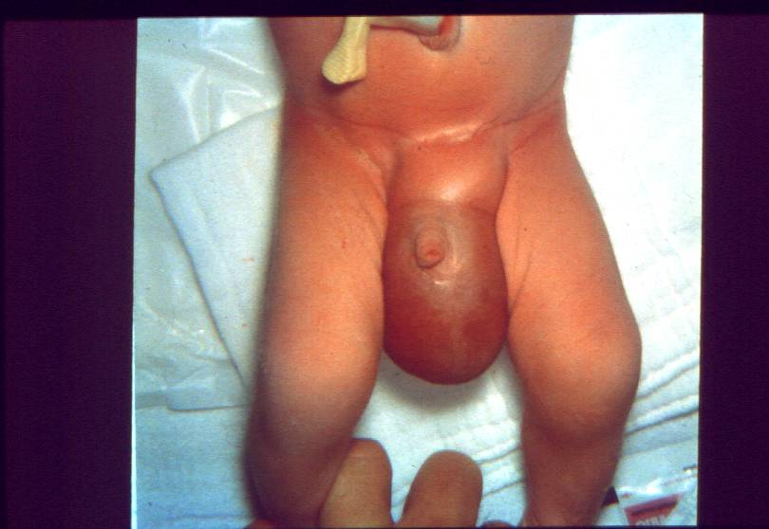
Thoát vị bẹn bìu

Slide 22
Vùng hậu môn – cùng cụt
Khám hậu môn
Thoát vị màng não tủy vùng cùng cụt

Slide 23
Hệ cơ - xương
Quan sát vận động chi → Gãy xương chi: mất vận động ở 1 chi
Bất thường ngón chi
  Tật dính ngón, dính màng, da ngón
  Dị dạng bàn chân, khoèo chân
Chật khớp háng

Slide 24
Khám thần kinh
Mức độ tỉnh của trẻ
Tư thế nằm
Vận động các chi
Đặt trẻ nằm ngửa hoặc sấp trên bàn tay người khám → đánh giá trương lực cơ

Slide 25
Phản xạ sơ sinh
Các phản xạ bẩm sinh, tự động, không liên quan đến chức năng cao cấp của hệ thần kinh
Cung cấp thông tin về chuwacs năng vận động tự động và trương lực cơ.

Slide 26
Phản xạ bú mút
Hình thành: ~28 tuẩn thai
Phát triển tốt: 32-34 tuần thai
Mất : khoảng 12 tháng
Khám:

Slide 27
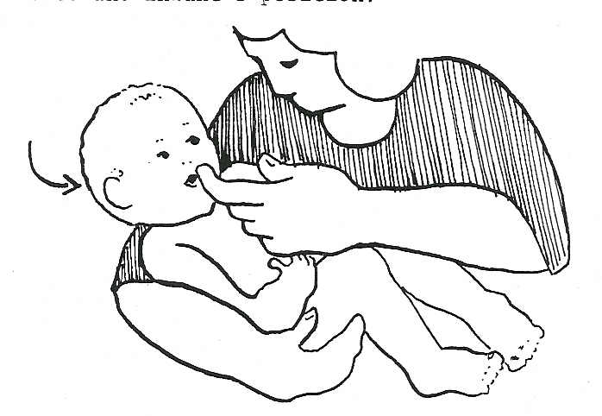
Tìm bắt vú
Hình thành: 28 tuần thai
Phát triển tốt: 32 – 34 tuần
Biến mất: 3-4 tháng
Khám:

Slide 28
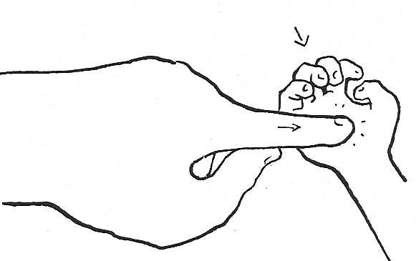
Phản xạ cầm nắm
Hình thành: 28 tuần thai
Phát triển tốt: 32 – 34 tuần
Biến mất: 2 tháng
Khám:

Slide 29
Phản xạ Moro
Hình thành từ 28-32 tuần thai
Phát triển tốt: 37 tuần thai
Mất: 6 tháng
Khám:

Slide 30
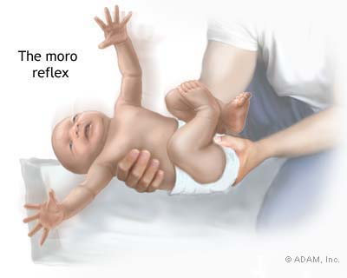
Moro

Slide 31
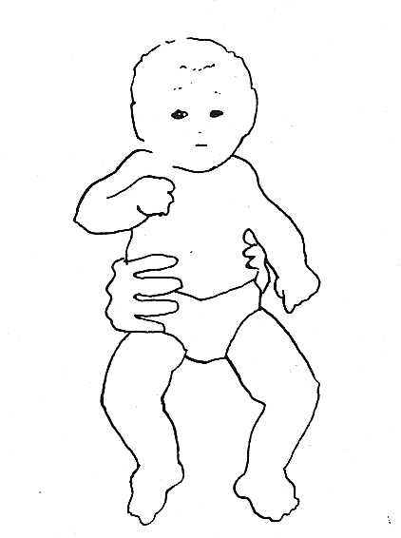
Bước đi tự động
Hình thành : 35-36 tuần thai
Phát triển tốt: 37 tuần thai
Mất: 3-4 tháng
Khám

Slide 32
Xác định tuổi thai thang điểm
Bảng điểm
Ước lượng tuổi thai sai lệch 1-2 tuần
Là 1 phần quan trọng trong khám trẻ sơ sinh.

Slide 33
Nội dung | Điểm | Cách đánh giá | Điểm đạt của trẻ
Tư thế | 1 2 3 | Nằm duỗi thẳng Nằm 2 chi dưới co Hai tay co, hai chân co
Nằm sấp trên bàn tay người khám | 1 2 3 | Đầu gập xuống thân, 4 chi duỗi kéo Đầu cúi xuống, 4 chi hơi cong Đầu ngẩng gần 3 giây, 2 tay gấp, 2 chân nửa cong, nửa duỗi
Núm vú | 1 2 3 | Là một chấm, không nổi trên da mặt Nhìn thấy rõ, sờ thấy nhưng không trội lên trên mặt da Nhìn thấy rõ nhô cao 2 mm trên da

Slide 34
Nội dung | Điểm | Cách đánh giá | Điểm của trẻ
Móng | 1 2 3 | Chưa mọc đến đầu ngón tay Mọc đến đầu ngón tay Mọc chùm quá đầu ngón tay
Tai | 1 2 3 4 | Mềm, dễ bị biến dạng, khi ấn gập bật trở lại chậm hoặc không Khi ấn bật trở lại chậm, sụn mềm Sụn hình rõ, bật trở lại ngay Sụn cứng, bật trở lại tốt
Sinh dục | 1 2 3 4 | Chưa có tinh hoàn hoặc môi bé to Tinh hoàn nằm trong ống bẹn Tình hoàn nằm trong hạ nang, môi lớn khép kín Bìu có nếp nhăn hoặc môi lớn khép kín
Vạch gan bàn chân | 1 2 3 4 | Không có 1/3 vạch ngang trên lòng bàn chân 2/3 vạch ngang trên lòng bàn chân Vạch ngang chiếm cả lòng bàn chân

Slide 35
Quy đổi tuổi thai
Điểm | Tuổi thai (tuần) | Điểm | Tuổi thai (tuần)
7 | 27 | 15-17 | 33-34
8 | 28 | 18-20 | 35-36
9-10 | 29-30 | 21-22 | 38-39
11-14 | 30-32 | 23-24 | 40-42

Slide 36



